Slide 1

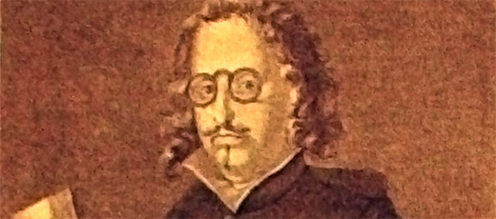
Sonetos de Quevedo
“¡Fue sueño ayer…”
“Amor constante más allá de la muerte”

Slide 2
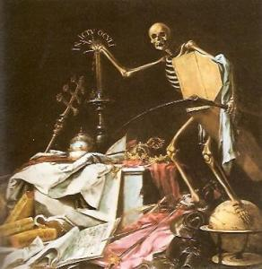
“¡Fue sueño ayer…”
“Signifícase la propia brevedad de la vida,
sin pensar, y con padecer salteada de la muerte”

Slide 3
Temas y tópicos
¡Fue sueño ayer, mañana será tierra!
¡Poco antes, nada, y poco después, humo!
¡Y destino ambiciones, y presumo
apenas punto al cerco que me cierra!
Breve combate de importuna guerra,
en mi defensa, soy peligro sumo;
y mientras con mis armas me consumo,
menos me hospeda el cuerpo, que me entierra.
Ya no es ayer; mañana no ha llegado;
hoy pasa, y es, y fue, con movimiento
que a la muerte me lleva despeñado.
Azadas son la hora y el momento
que, a jornal de mi pena y mi cuidado,
cavan en mi vivir mi monumento.
La vida humana como un breve suceso cercado por dos vacíos: el que precede al nacimiento y el que sigue a la muerte.
Vida como conflicto o batalla en la que la muerte sale victoriosa.
El tiempo es inasible, la vida es extremadamente fugaz y la muerte inevitable.
Vivir es ir muriendo.
Tempus fugit, Cotidie morimur, La vida como lucha inútil

Slide 4
Recursos literarios
Exclamaciones
¡Fue sueño ayer, mañana será tierra!
¡Poco antes, nada, y poco después, humo!
¡Y destino ambiciones, y presumo
apenas punto al cerco que me cierra!
Breve combate de importuna guerra,
en mi defensa, soy peligro sumo;
y mientras con mis armas me consumo,
menos me hospeda el cuerpo, que me entierra.
Ya no es ayer; mañana no ha llegado;
hoy pasa, y es, y fue, con movimiento
que a la muerte me lleva despeñado.
Azadas son la hora y el momento
que, a jornal de mi pena y mi cuidado,
cavan en mi vivir mi monumento.
Antítesis
Paralelismo
Repetición anafórica
Metáforas
Quiasmo
Polisíndeton
Poliptoton
Personificación
Metonimia
Aliteración

Slide 5
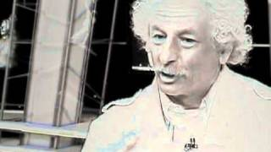
“Amor constante más allá de la muerte”
El Brujo vs Quevedo, YouTube

Slide 6
“Amor constante más allá de la muerte”
Cerrar podrá mis ojos la postrera
sombra, que me llevare el blanco día;
y podrá desatar esta alma mía
hora a su afán ansioso linsonjera;
mas no, de esotra parte, en la ribera,
dejará la memoria, en donde ardía:
nadar sabe mi llama la agua fría,
y perder el respeto a ley severa.
Alma a quien todo un Dios prisión ha sido,
venas que humor a tanto fuego han dado,
medulas que han gloriosamente ardido,
su cuerpo dejará, no su cuidado;
serán ceniza, mas tendrá sentido;
polvo serán, mas polvo enamorado.

Slide 7

Por
garcilaso.poeta
IES Mar Menor

